Slide 1
TRƯỜNG TIỂU HỌC ĐỨC GIANG
ĐẠO ĐỨC
TÌNH BẠN

Slide 2
MỤC TIÊU
1. Hiểu ai cũng cần có bạn bè. Trẻ em có quyền tự do kết giao bạn bè.
2. Biết cách cư xử với bạn bè.
3. Có ý thức cư xử tốt với bạn bè trong cuộc sống hàng ngày.

Slide 3
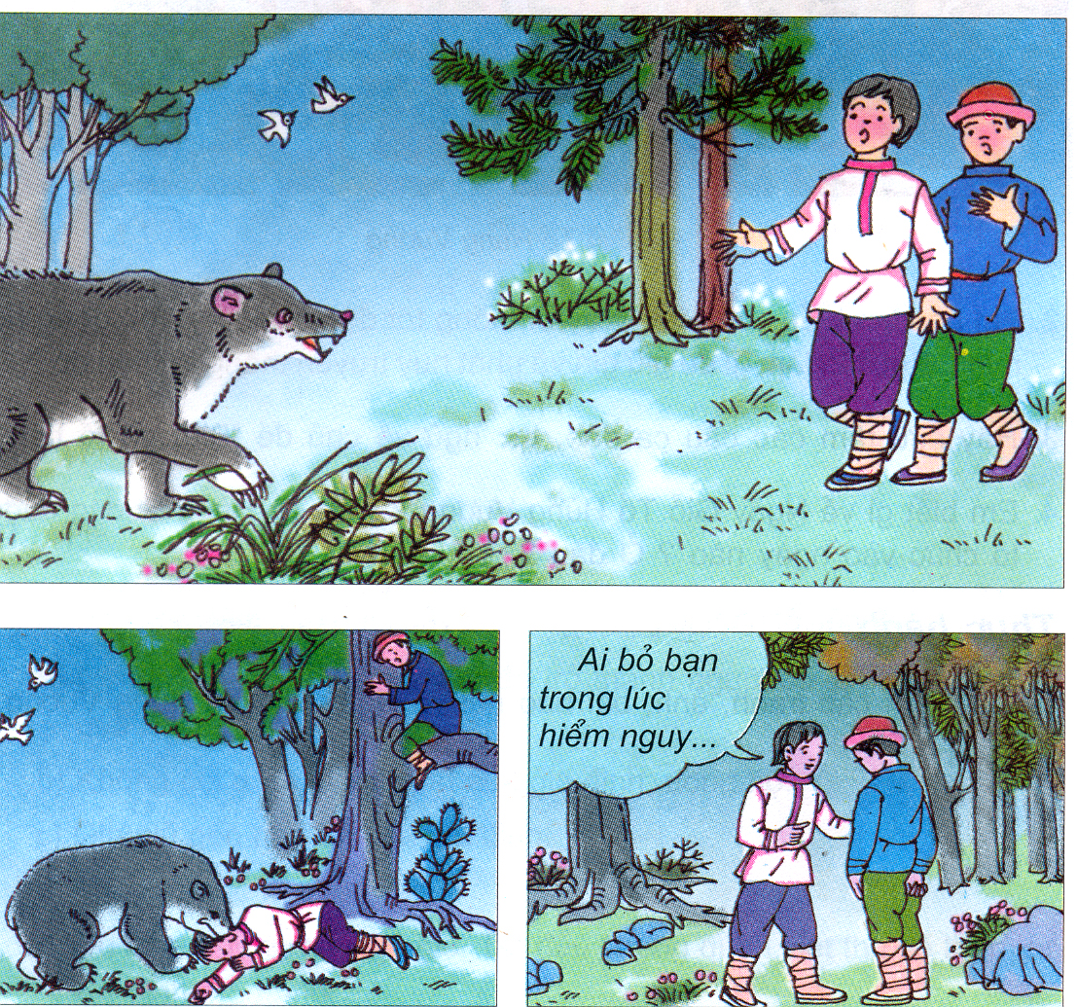
KHÁM PHÁ
TÌM HIỂU CÂU CHUYỆN: ĐÔI BẠN

Slide 4

Bạn bè cần phải đoàn kết, thương yêu, giúp đỡ nhau, nhất là những lúc khó khăn, hoạn nạn. Có như vậy, tình bạn mới thêm thân thiết, gắn bó.
Bạn bè là nghĩa tương thân,
Khó khăn, thuận lợi ân cần bên nhau.

Slide 5

LUYỆN TẬP

Slide 6

1- Nếu thấy bạn em làm việc sai trái, em sẽ chọn cách ứng xử nào? Vì sao?
Mặc bạn, không quan tâm.
Tán thưởng việc làm của bạn.
Bắt chước bạn.
Bao che cho bạn.
Khuyên ngăn bạn.
Mách thầy giáo, cô giáo.
Không chơi với bạn nữa.

Slide 7

2.Em sẽ làm gì trong các tình huống sau? Vì sao?
Bạn em có chuyện vui.
Bạn em có chuyện buồn.
Bạn em bị bắt nạt.
Bạn em bị kẻ xấu rủ rê, lôi kéo vào những việc làm không tốt.
Bạn phê bình khi em mắc khuyết điểm.
Bạn em làm điều sai trái, em khuyên nhưng bạn không nghe.

Slide 8
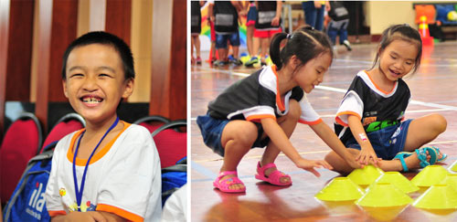
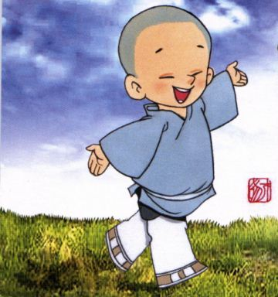
2.Em sẽ làm gì trong các tình huống sau? Vì sao?
Chia sẻ niềm vui- niềm vui nhân đôi.
Bạn em có chuyện vui

Slide 9
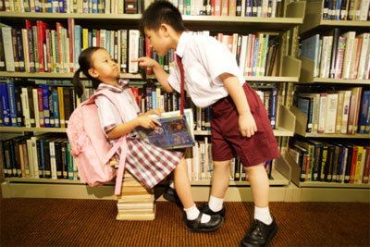
2. Em sẽ làm gì trong các tình huống sau? Vì sao?
Bạn bị bắt nạt
Bảo vệ bạn yếu

Slide 10
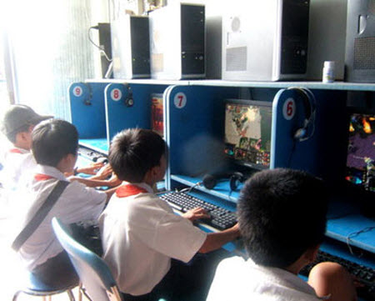
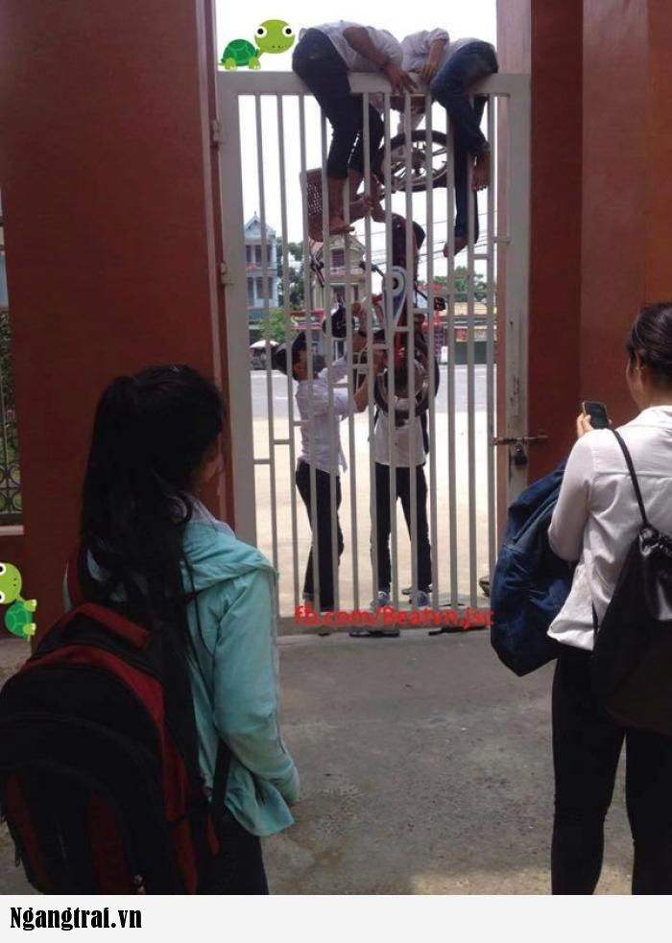
2. Em sẽ làm gì trong các tình huống sau? Vì sao?
Bạn em bị bạn khác rủ làm điều xấu.
Khuyên giải, can ngăn.

Slide 11
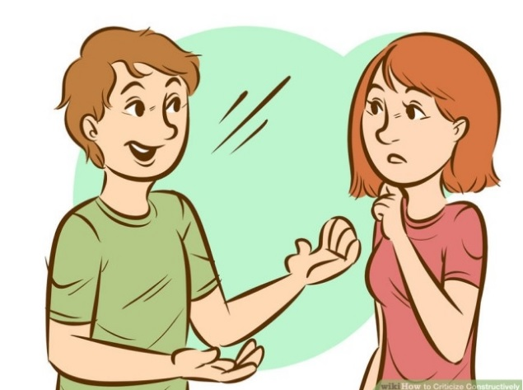
2. Em sẽ làm gì trong các tình huống sau? Vì sao?
Lắng nghe, phân tích, tiếp thu...
Bị bạn phê bình.

Slide 12
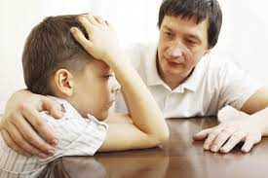
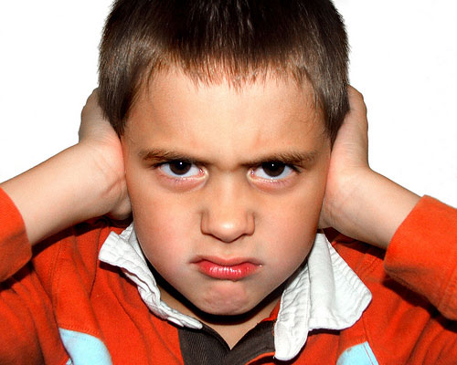
2. Em sẽ làm gì trong các tình huống sau? Vì sao?
Nhờ bạn bè, thầy cô hoặc người lớn khuyên giải cho bạn hiểu.
Bạn làm điều sai trái, em khuyên bảo bạn nhưng bạn không nghe

Slide 13
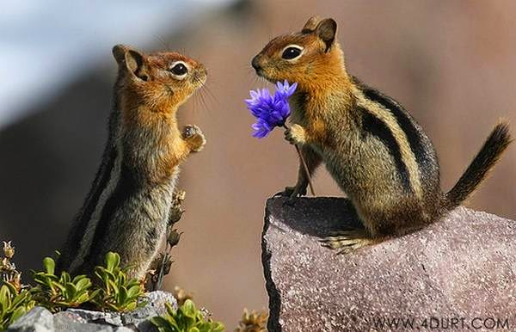
KẾT NỐI
1- Sưu tầm danh ngôn thơ, truyện nói về tình bạn.
2- Chia sẻ về tình bạn đẹp của bản thân.
3- Nói về bí quyết giữ gìn tình bạn đẹp.

